Slide 1
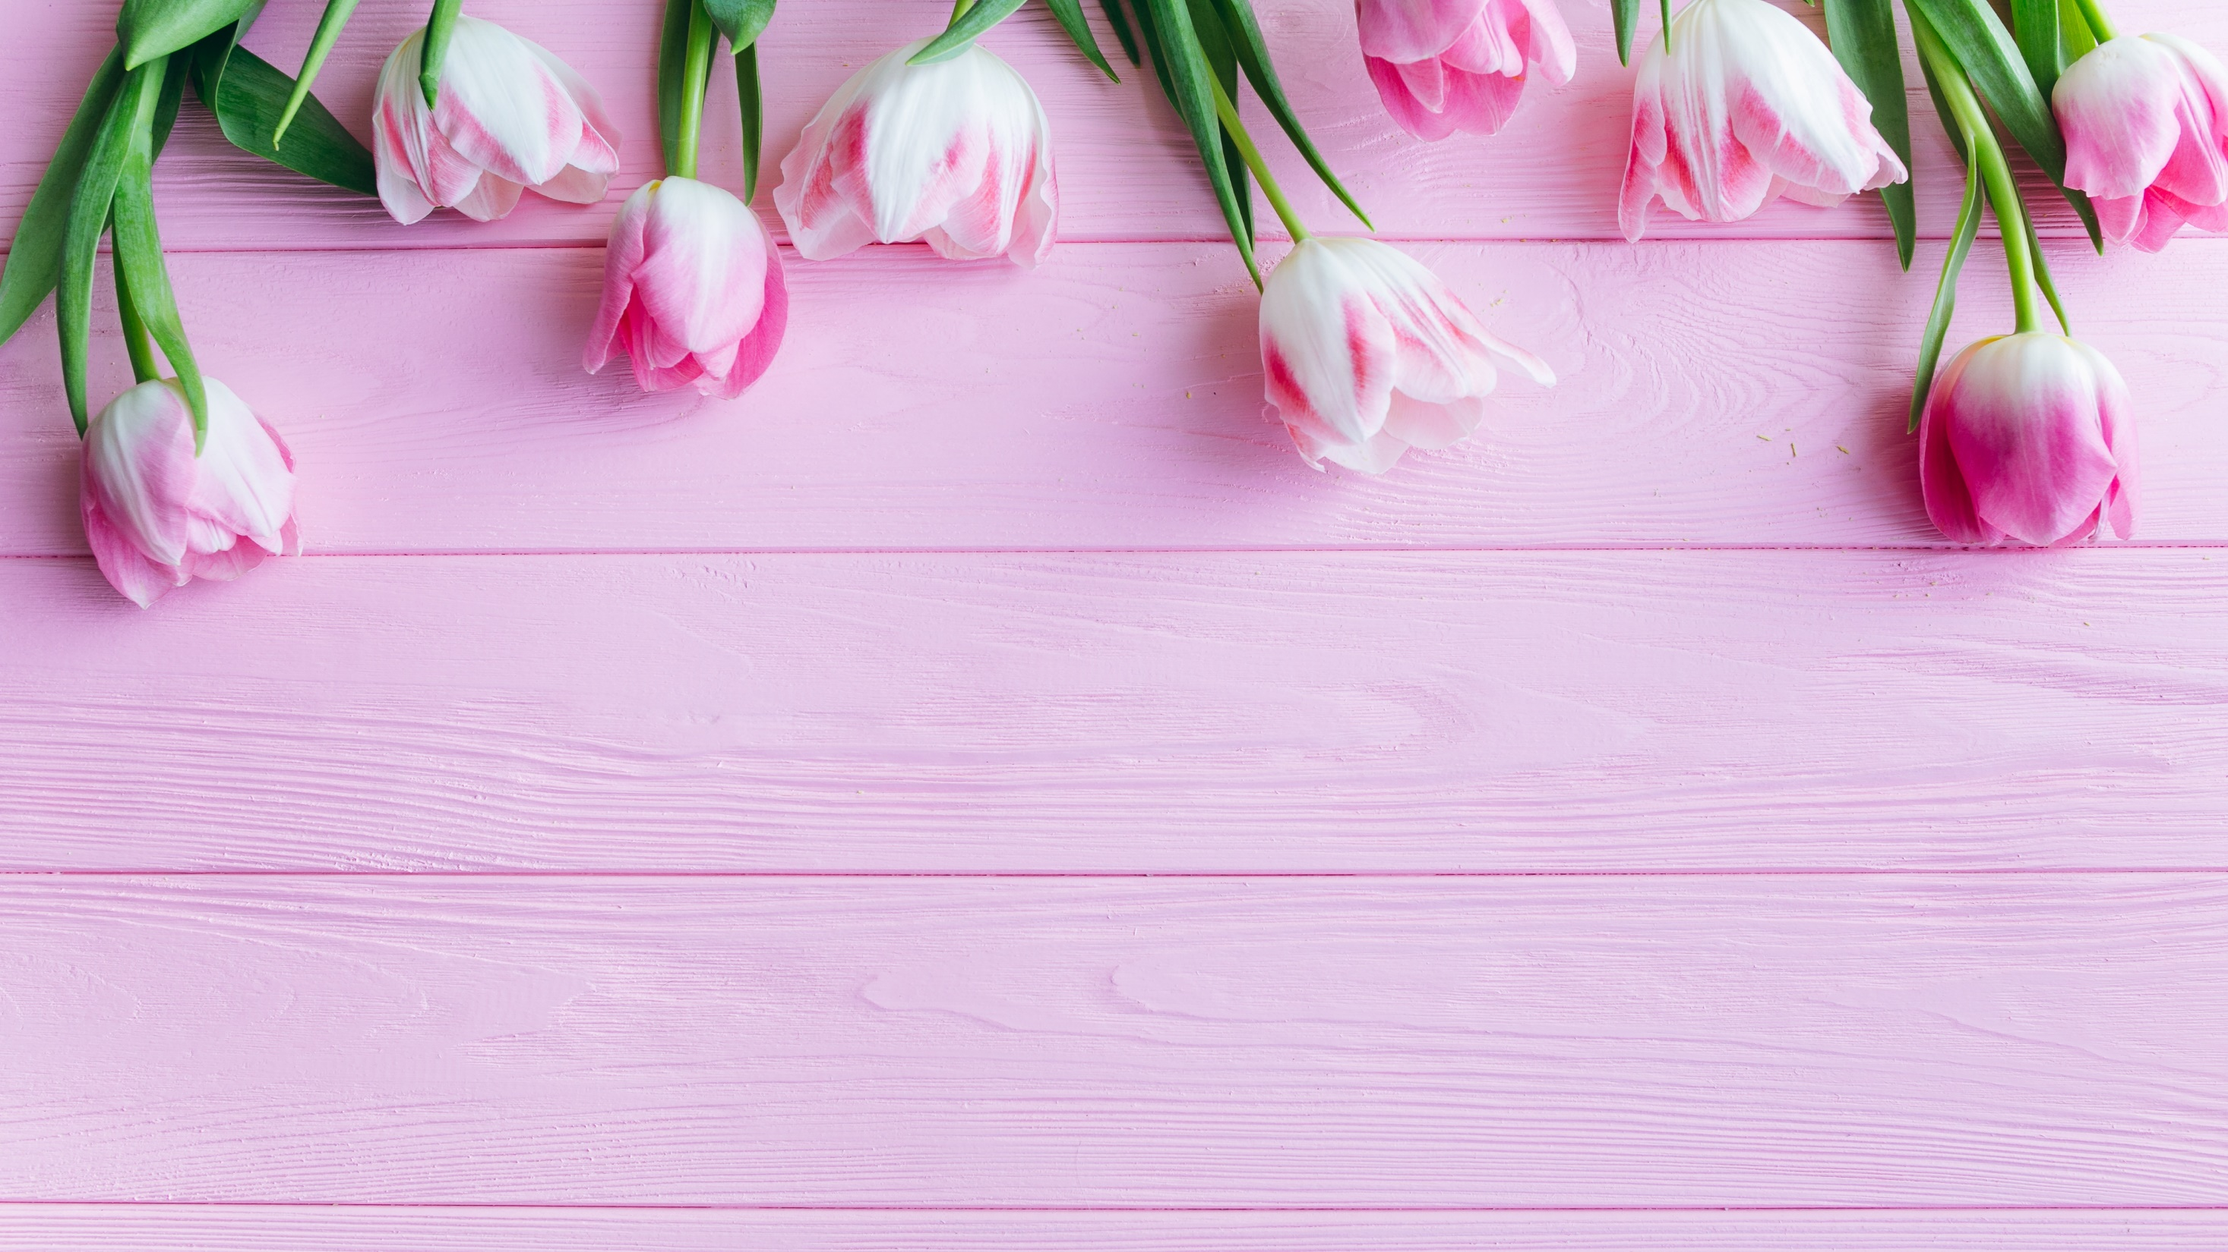
Занятие
на развитие грамматического строя речи
для детей дошкольного возраста на тему
«8 марта»
Подготовила:
учитель-дефектолог 1 кв. категории Конакова В.В.

Slide 2
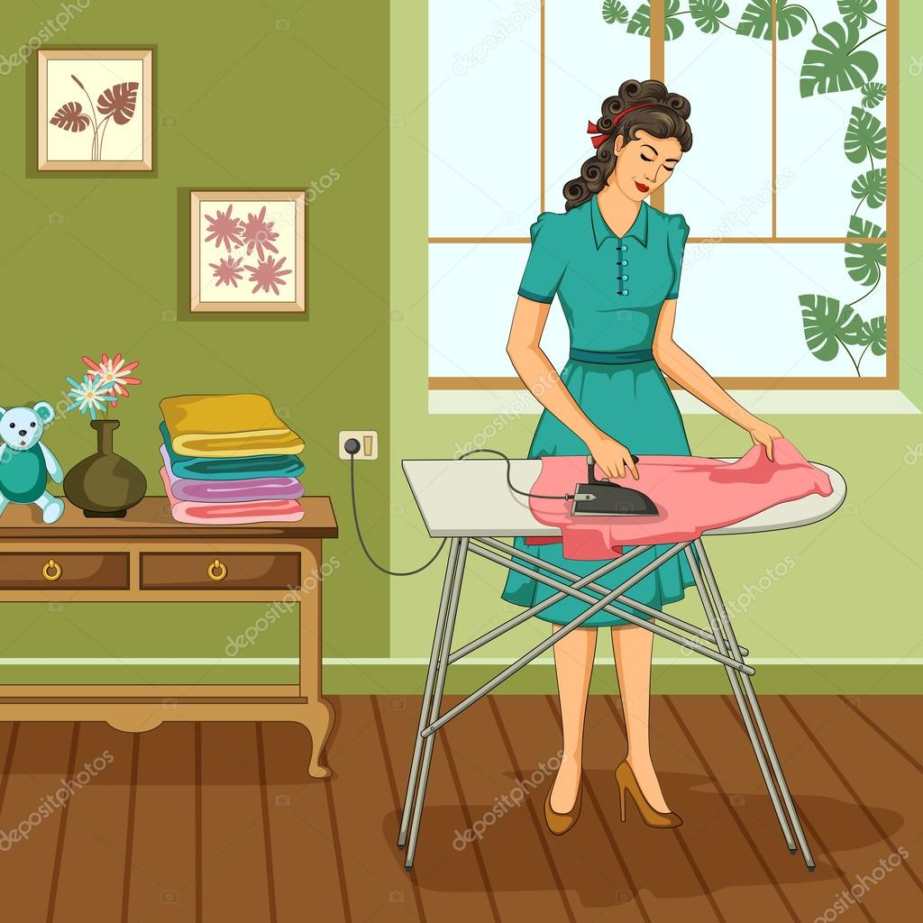
Что делает мама? - Мама гладит одежду.
Мама что сделает? – погладит, отгладит, выгладит, загладит

Slide 3
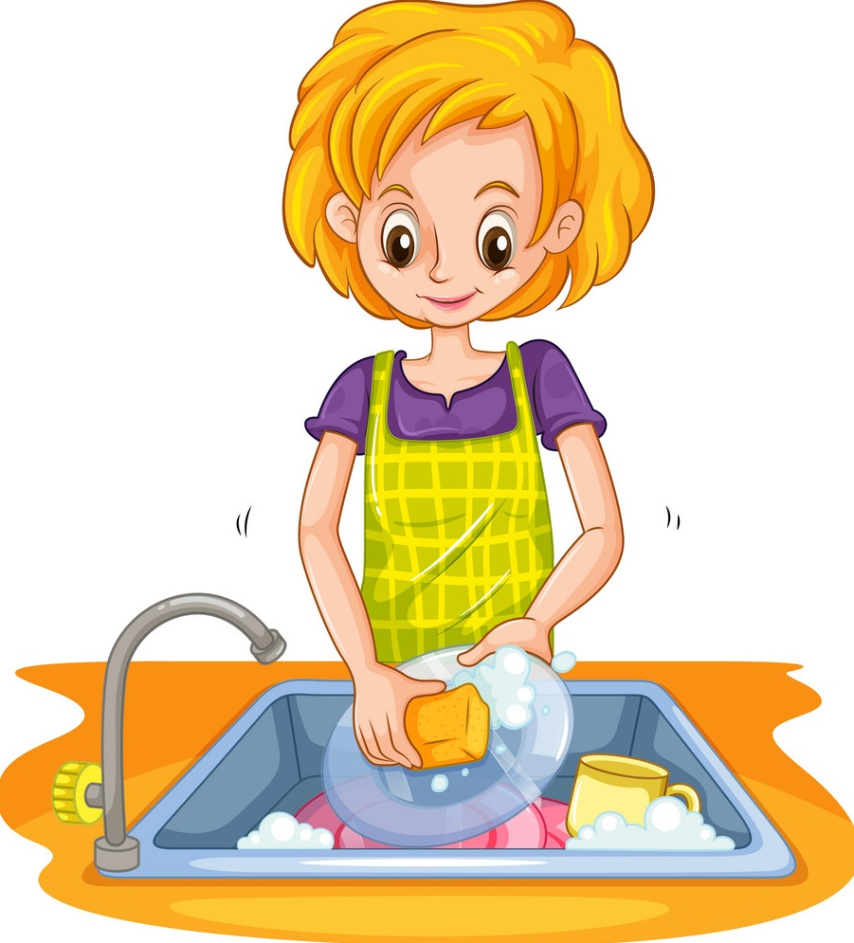
Что делает мама? – Мама моет посуду.
Мама что сделает? – помоет, вымоет, отмоет

Slide 4
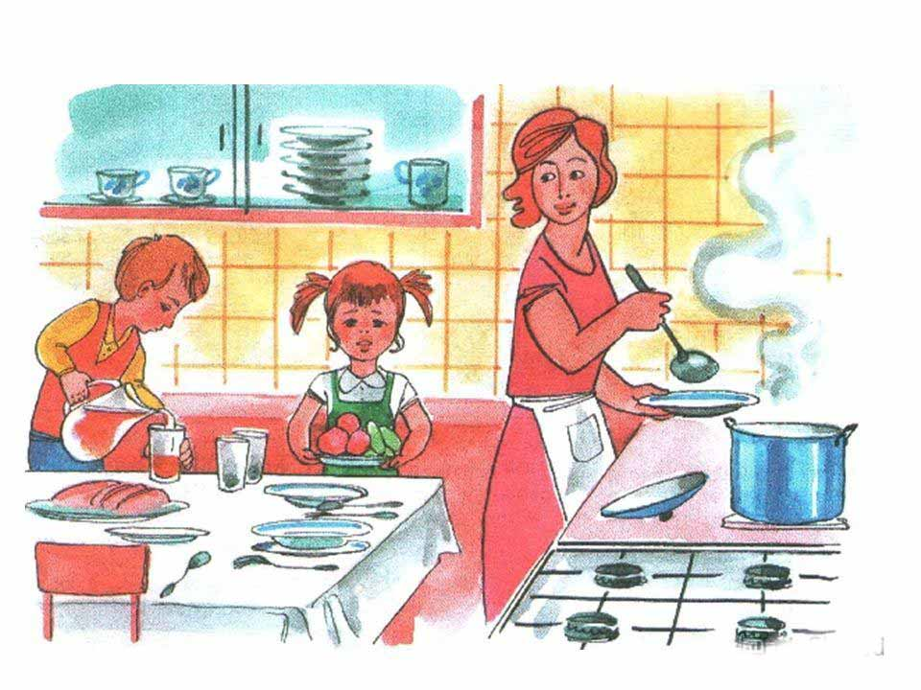
Что делает мама? – Мама готовит обед.
Мама что сделает? – приготовит, заготовит, наготовит, сготовит

Slide 5
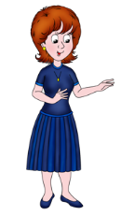
«Назови ласково»
Мама – мамочка, мамуля, матушка

Slide 6
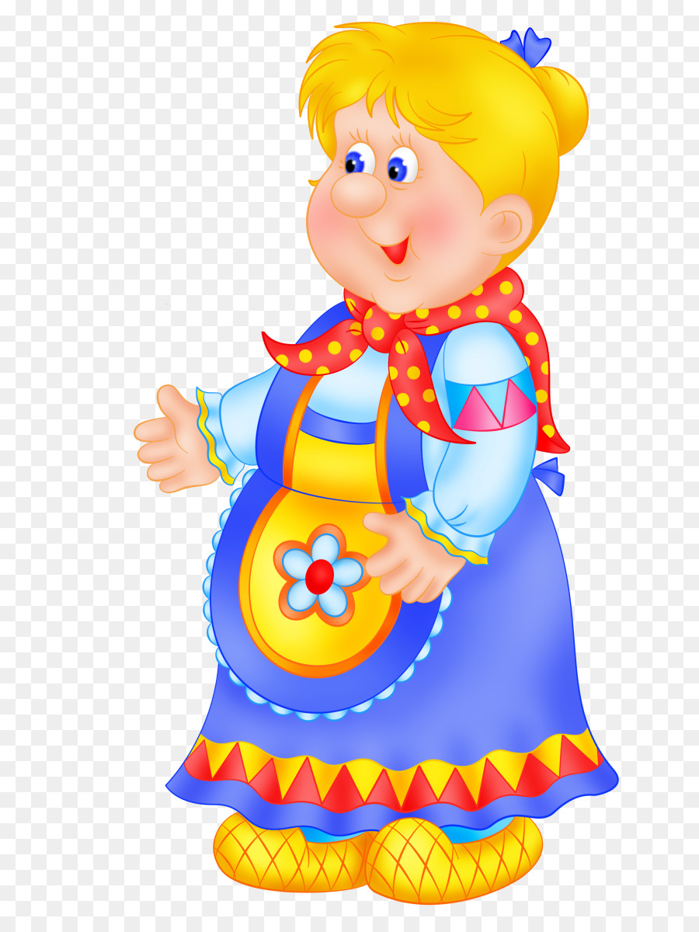
«Назови ласково»
Бабушка – бабуля, бабулечка, бабуся

Slide 7
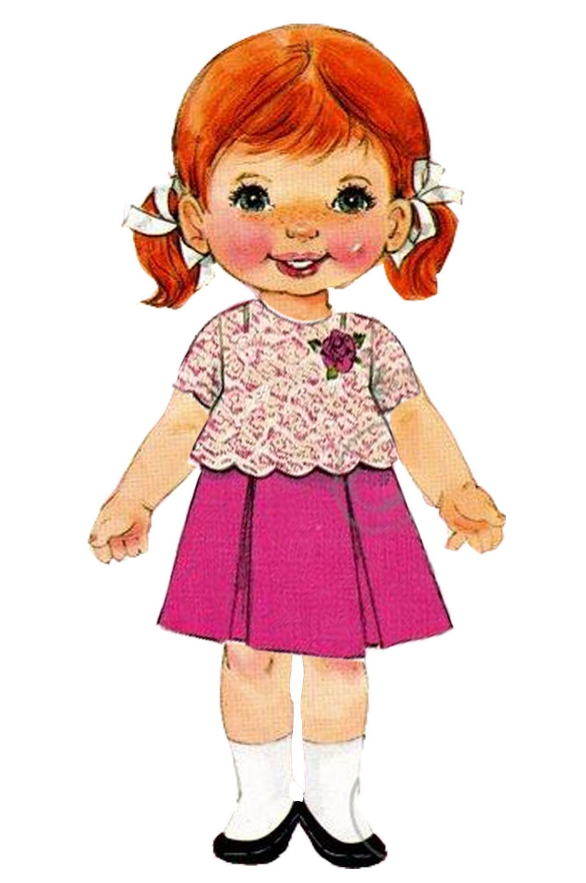
«Назови ласково»
Сестра – сестричка, сестрица, сестренка

Slide 8
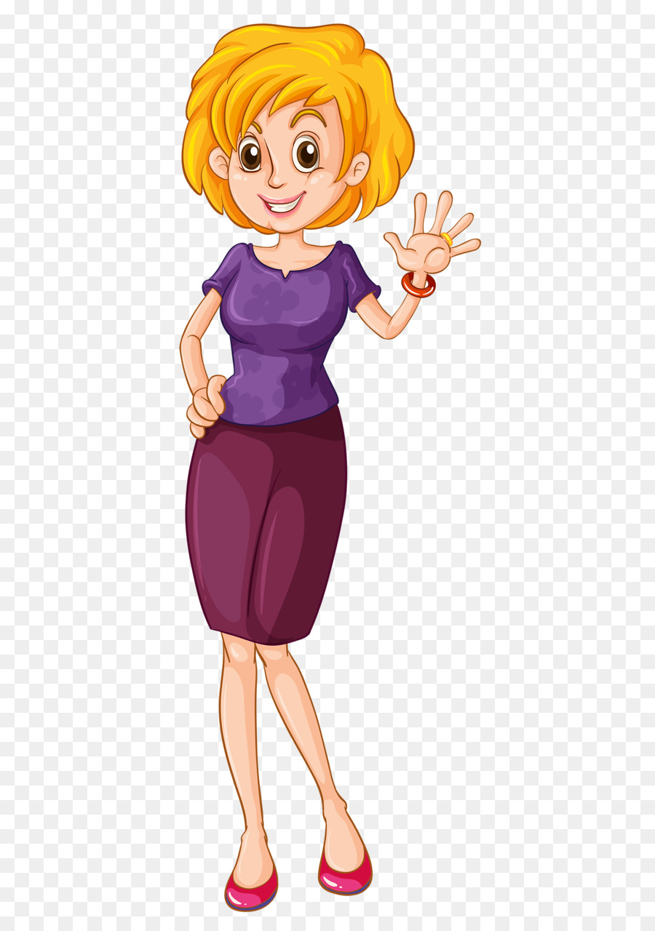
«Назови ласково»
Тетя – тетушка, тетенька

Slide 9
Давайте, отдохнём!
"Ладушки, ладушки,
Где были-у бабушки хлопают в ладоши
А у бабушки ладони
Все в морщинках собраны показать ладони
А у бабушки ладони
Добрые-предобрые поглаживают ладони друг друга
Всё работают ладони
Долгими годами постукивают кулачком о ладонь
Пахнут добрые ладони
Щами с пирогами подносят ладони к лицу, принюхиваются
По кудрям тебя погладят
Добрые ладони имитируют поглаживание по голове
И с любой печалью сладят
Тёплые ладони подносят ладони к лицу, дуют на них
Ладушки, ладушки,
Где были?
У бабушки хлопают в ладоши

Slide 10
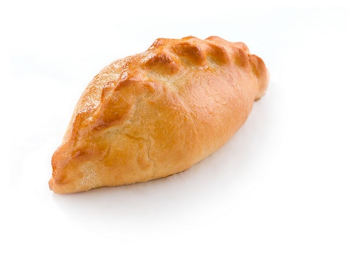
Мама испекла один пирожок
Мама испекла два пирожка
Мама испекла пять пирожков

Slide 11
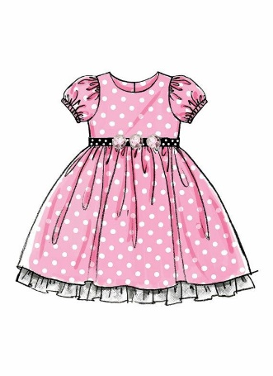
Мама купила одно платье
Мама купила два платья
Мама купила пять платьев

Slide 12
Бабушка связала один шарф
Бабушка связала два шарфа
Бабушка связала пять шарфов

Slide 13
С Международным женским днём!

